Slide 1
Іван Котляревський
Підготувала учениця 9 А класу
Григор Тетяна

Slide 2

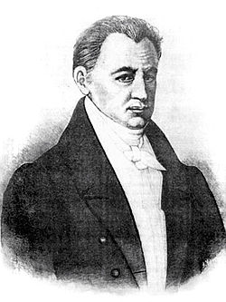
План
1.Хто він?
2.Народився…
3.Літературна діяльність
4.Список творів
5.Енеїда
6.Пам’ять
7.Дати
8.Висновки
9.Література

Slide 3
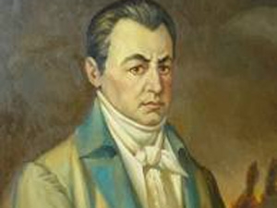
Український письменник, автор «Енеїди перелицьованої», першого художнього твору на сучасній українській мові, один з ідеологів Просвітництва на Україну.
Хто він?

Slide 4
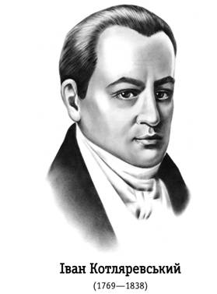
Народився...
в Полтаві в 1769 році. Сім'я Котляревських належить до гетьманський старшини пологів.

Slide 5
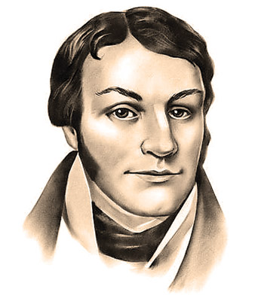
Літературна діяльність
Літературну діяльність розпочав близько 1794 року.
Котляревський - автор «Енеїди»

Slide 6

Список творів
«Перелицьована Енеїда»
«Пісня на новий 1805 год пану нашому і батьку князю Олексію Борисовичу Куракіну»
Записки про перші дії російських військ в турецьку війну 1806
«Солдат-воолшебнік» укр. стаття
«Наталка Полтавка»
«Роздуми на євангеліє від Луки, ї
журнал «Полтавська муха»

Slide 7

Енеїда
Поема «Енеїда» вперше видана у 1798 році, ставши таким чином першою друкованою книгою, написаною народною українською мовою, від якої зазвичай датується початок становлення і розвиток сучасної української літератури.

Slide 8


Енеїда
Уся поема виражає духовний світ української людини. Троянці — носії рис національного характеру; вони сміливі, дужі, завзяті. Проте, на думку автора, українець ще й покірний: на острові чаклунки Цірцеї йому судилася доля вола.

Slide 9

Енеїда
"Енеїда" написана чотиристопним ямбом.
«Енеїда» І. Котляревського — твір великого обсягу, що складається з шести частин, об'єднаних головним героєм (Енеєм);
віршований; багатий на події, яскраві характери.

Slide 10
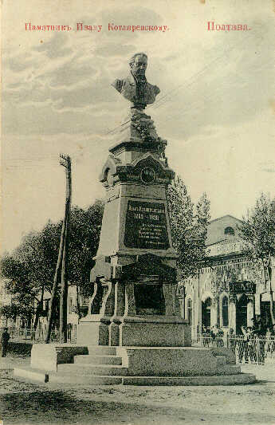
Енеїда
Його образна система розгалужена.
«Енеїді» властиві риси лірики та епосу, оскільки розвинена сюжетність переплітається в ній з вираженою присутністю оповідача, його особистісним ставленням до героїв і перипетій — ліризмом.

Slide 11
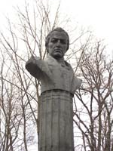
Пам’ять
У 1903 році в Полтаві було споруджено пам'ятник Котляревському; В 1973 році - в Києві).
У 1952 році в Полтаві було відкрито літературно-меморіальний музей Котляревського.
У 1994 році була випущена поштова марка України, присвячена Котляревському.
У 2010 році в місті Бендери на території військово-меморіальному комплексу «Бендерська фортеця» було відкрито пам'ятник Котляровскому.

Slide 12
Дати
У 1780-1789 навчався в Полтавській духовній семінарії.
У 1789-1793 працював канцеляристом, у 1793-1796 - домашнім учителем у сільських поміщицьких родинах.
У 1796-1808 перебував на військовій службі.
З 1810 року працював наглядачем «Дому для виховання дітей бідних дворян».
У 1816-1821 роках - директор Полтавського театру.
1827-1835 - попечитель богоугодних закладів.
Помер у Полтаві в 1838 році.

Slide 13
Висновки
Творчість класика нової української літератури І.П. Котляревського належить до тих вічно живих явищ, про які, за словами В.Г. Бєлінського, кожна епоха складає своє судження, не вичерпуючи при цьому всього багатства і глибини їх змісту.
І.П.Котляревський – засновник нової української літератури. Його поема “Енеїда”

Slide 14
Література
http://uk.wikipedia.org/wiki/Енеїда_(Котляревський)
http://ru.wikipedia.org/wiki/Котляревский,_Иван_Петрович
http://24tv.ua/home/showSingleNews.do?9_veresnya_lyudi_v_istoriyi&objectId=133561

